Slide 1
Presentación Portafolio Título “Sistema de Gestión y Agendamiento de Servicios de Jardinería Clean & Garden”
Ingeniería Informática
Escuela de Informática y Telecomunicaciones
Sede Puente Alto
2025

Slide 2
Alvaro Morales
Jefe de proyecto/Product Owner
Planificación y control, coordinación con patrocinador, seguimiento de hitos y aprobaciones, apoyo en integración y despliegues.
INTEGRANTES DEL PROYECTO
Vicente Zapata
Líder técnico/Desarrollador principal (Devs)
Desarrollo de código, revisión y control técnico, Apoyo en pruebas.
Marcela Gonzalez
Lider QA/Documentadora (Scrum Master
Diseño y ejecución de pruebas, creación de documentación,apoyo en desarrollo,facilitación de eventos Scrum y remoción de impedimentos

Slide 3
Descripción del Proyecto
Problemática
Descripción: El principal problema identificado en Clean and Garden es la gestión manual de la agenda y de los procesos internos, los cuales se llevan a cabo en un cuaderno físico y mediante comunicaciones dispersas por teléfono o WhatsApp.
Propuesta de solución
Descripción:
La solución propuesta consiste en el desarrollo de una plataforma web integral, complementada con una aplicación móvil, que en conjunto permitan resolver las problemáticas previamente identificadas. La propuesta contempla dos ejes principales:
Aplicación web principal y Aplicación móvil complementaria

Slide 4
Objetivo General
Desarrollar una plataforma integral compuesta por una aplicación web y una aplicación móvil que permita modernizar y optimizar los procesos de Clean and Garden, centralizando la gestión de citas, servicios, pagos y comunicación con los clientes, al mismo tiempo que fortalezca la presencia digital de la empresa mediante un portafolio profesional y reportes estadísticos de apoyo a la toma de decisiones.
Objetivos Específicos
Implementar un sistema de agenda en línea que permita a los clientes reservar, modificar y cancelar citas en tiempo real, y a la empresa gestionar la disponibilidad de servicios de forma centralizada.
Desarrollar módulos de portafolio digital, servicios, pagos y reportes estadísticos, que faciliten la exhibición de trabajos realizados, la venta de productos adicionales, el registro y validación de pagos, así como la generación de información consolidada para la toma de decisiones.
Incorporar herramientas de comunicación y notificación (chat interno, redirección a WhatsApp, correos y notificaciones push) que mejoren la interacción entre clientes, administradores y jardineros, garantizando una atención más ágil y eficiente.

Slide 5
Alcances
Que hace el Sistema:
Gestión de usuarios y roles: registro, inicio de sesión y administración de clientes, administradores y jardineros con permisos diferenciados.
Portafolio y catálogo de servicios: exhibición de trabajos realizados, visualización de servicios con precios y duración, y registro de productos adicionales.
Agenda en línea y gestión de citas: reserva, reprogramación y cancelación de citas por clientes, control de agenda por administradores y actualización de servicios por jardineros.
Comunicación y notificaciones: chat interno con redirección a WhatsApp, envío de notificaciones push y correos electrónicos para confirmaciones, recordatorios y promociones.
Pagos y reportes: registro y validación de pagos con comprobantes, generación de documentos consolidados (PDF/XLS) y reportes estadísticos filtrados para apoyar la toma de decisiones.
Qué no hace:
No ofrecerá geolocalización en tiempo real de técnicos.
No incluirá inteligencia artificial para recomendaciones de servicios.

Slide 6
Usuarios
Cliente
Se registra e inicia sesión en la plataforma.
Visualiza el portafolio de trabajos y el catálogo de servicios/productos.
Agenda, reprograma o cancela citas en línea.
Recibe notificaciones (push y correo).
Se comunica con la empresa vía chat o WhatsApp.
Consulta su historial de servicios y pagos.
Puede subir comprobantes de pago y solicitar productos adicionales.

Slide 7
Usuarios
Administrador
Gestiona usuarios y roles (cliente, jardinero, administrador).
Administra el portafolio y el catálogo de servicios/productos.
Controla la agenda de citas y asigna servicios.
Valida comprobantes de pago y genera cobros mensuales consolidados.
Visualiza reportes estadísticos en PDF/XLS.
Se comunica con clientes mediante el chat integrado.
Recibe notificaciones administrativas de reservas, pagos o incidencias.

Slide 8
Usuarios
Jardinero
Inicia sesión y accede a su agenda diaria/semanal.
Consulta detalles de las citas asignadas (cliente, dirección, tipo de servicio).
Marca servicios como completados.
Recibe notificaciones sobre cambios en su agenda (nuevas citas, cancelaciones o reprogramaciones).
Consulta el historial de servicios realizados.
Reporta incidencias o comentarios sobre los servicios atendidos.

Slide 9
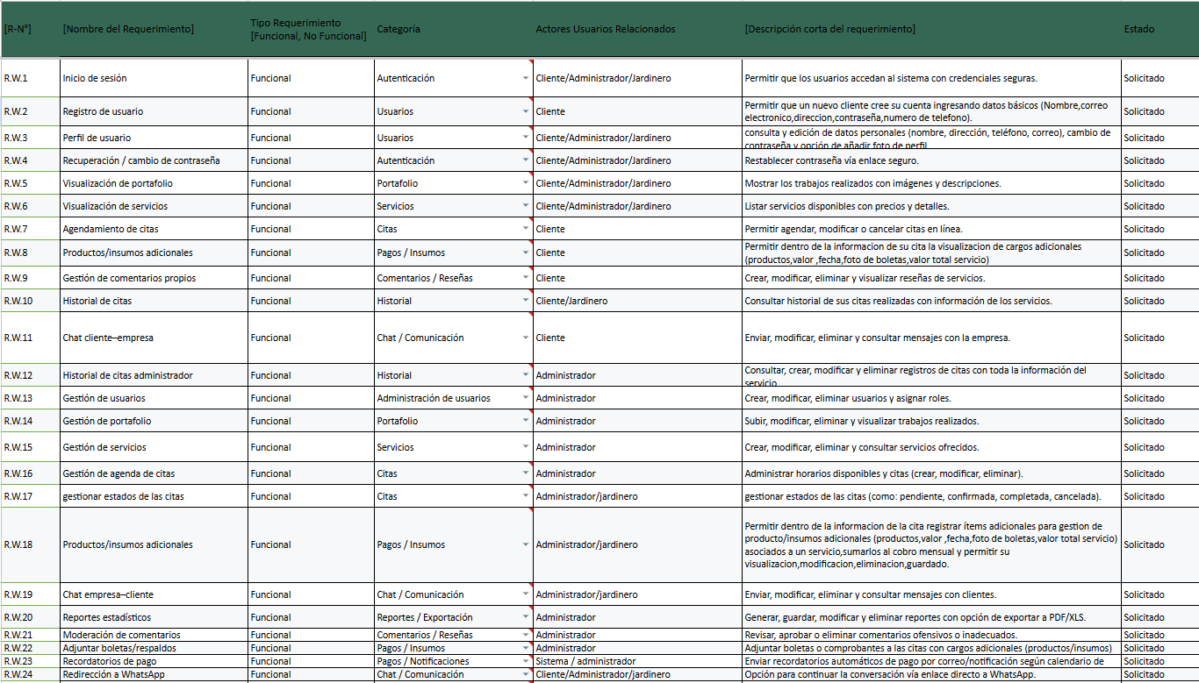
Lista de Requerimientos

Slide 10
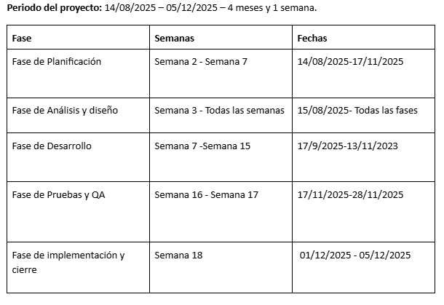
Hitos Importantes

Slide 11
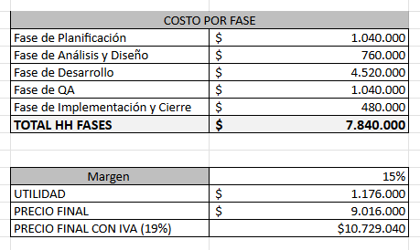
Costos por Fase

Slide 12
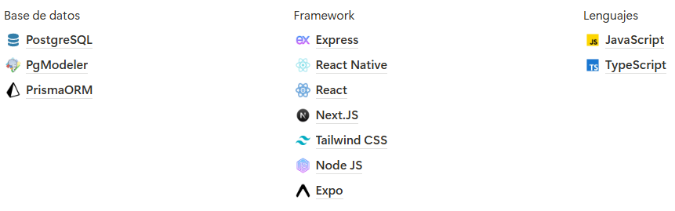
Tecnologías del Desarrollo

Slide 13
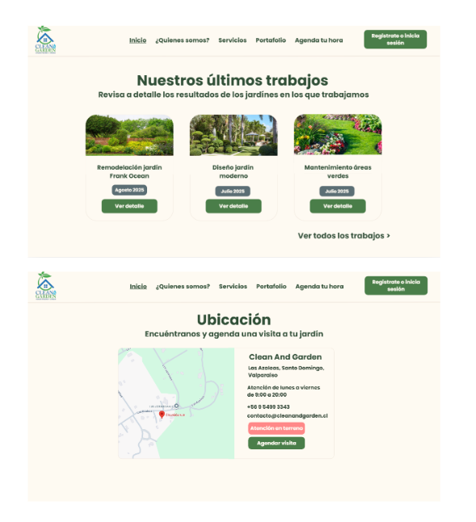
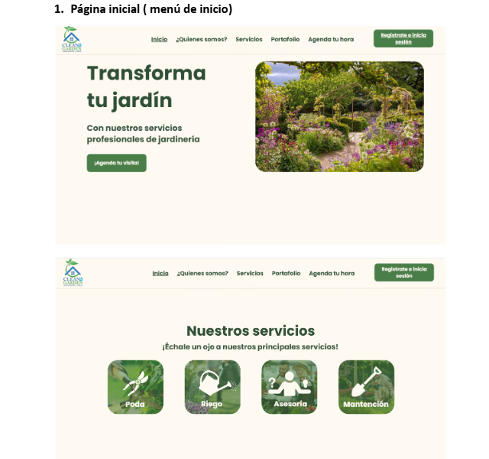
Mockups del Sistema

Slide 14
Conclusión
En conclusión, la Fase 1 permitió establecer los lineamientos estratégicos y técnicos que orientarán la construcción del sistema, asegurando una comprensión compartida entre los involucrados y reduciendo riesgos en la implementación. Con la documentación consolidada, el proyecto se encuentra en condiciones de avanzar hacia la siguiente fase, enfocada en el desarrollo iterativo e incremental de la solución propuesta.

